Slide 1
万卷书论文辅助工具系统介绍

Slide 2
系统功能
功能概述
本项目聚焦于论文辅助工具开发，基于 NLP 技术，对海量数据开展分析处理。借助 N - Gram 和 NMT 模型实现错别字处理，具备海量不规则文本及短文本的主题提取、短文本相似度查询、句向量与段落向量相似度查询，以及语料库短语递进与逻辑关系判断等功能，为论文撰写与分析场景提供全面支持 。

Slide 3
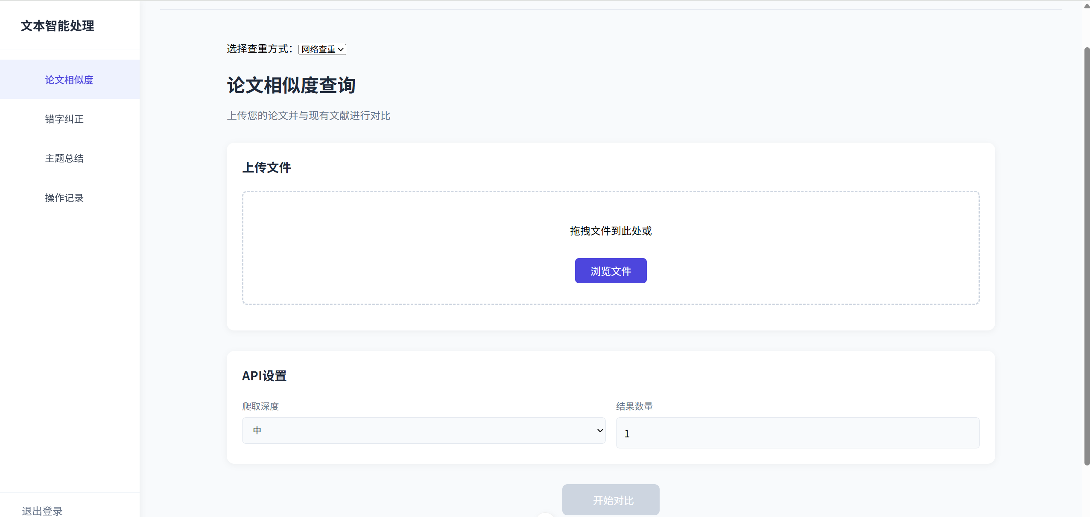
系统功能
功能：论文相似度查询
这是用户界面中论文相似度查询功能，选择文件后可以进行网络上相关文章的相似度查询，可以自己设置对比深度和对比文章数量，最后得出与相似文章的相似度和相似文段。
用户界面：论文相似度查询界面

Slide 4
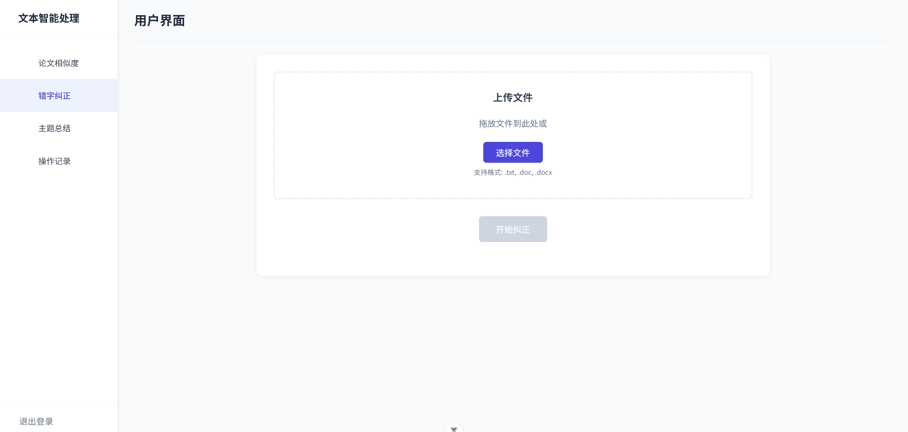
系统功能
功能：论文错字纠正
这是用户界面中论文错字纠正查询功能，上传一段文本后可以自动对比本地易错字的库，通过遍历检测可以检测出常见的错字并提出修正意见，可以得出错字总数与错字率。
用户界面：错字纠正界面

Slide 5
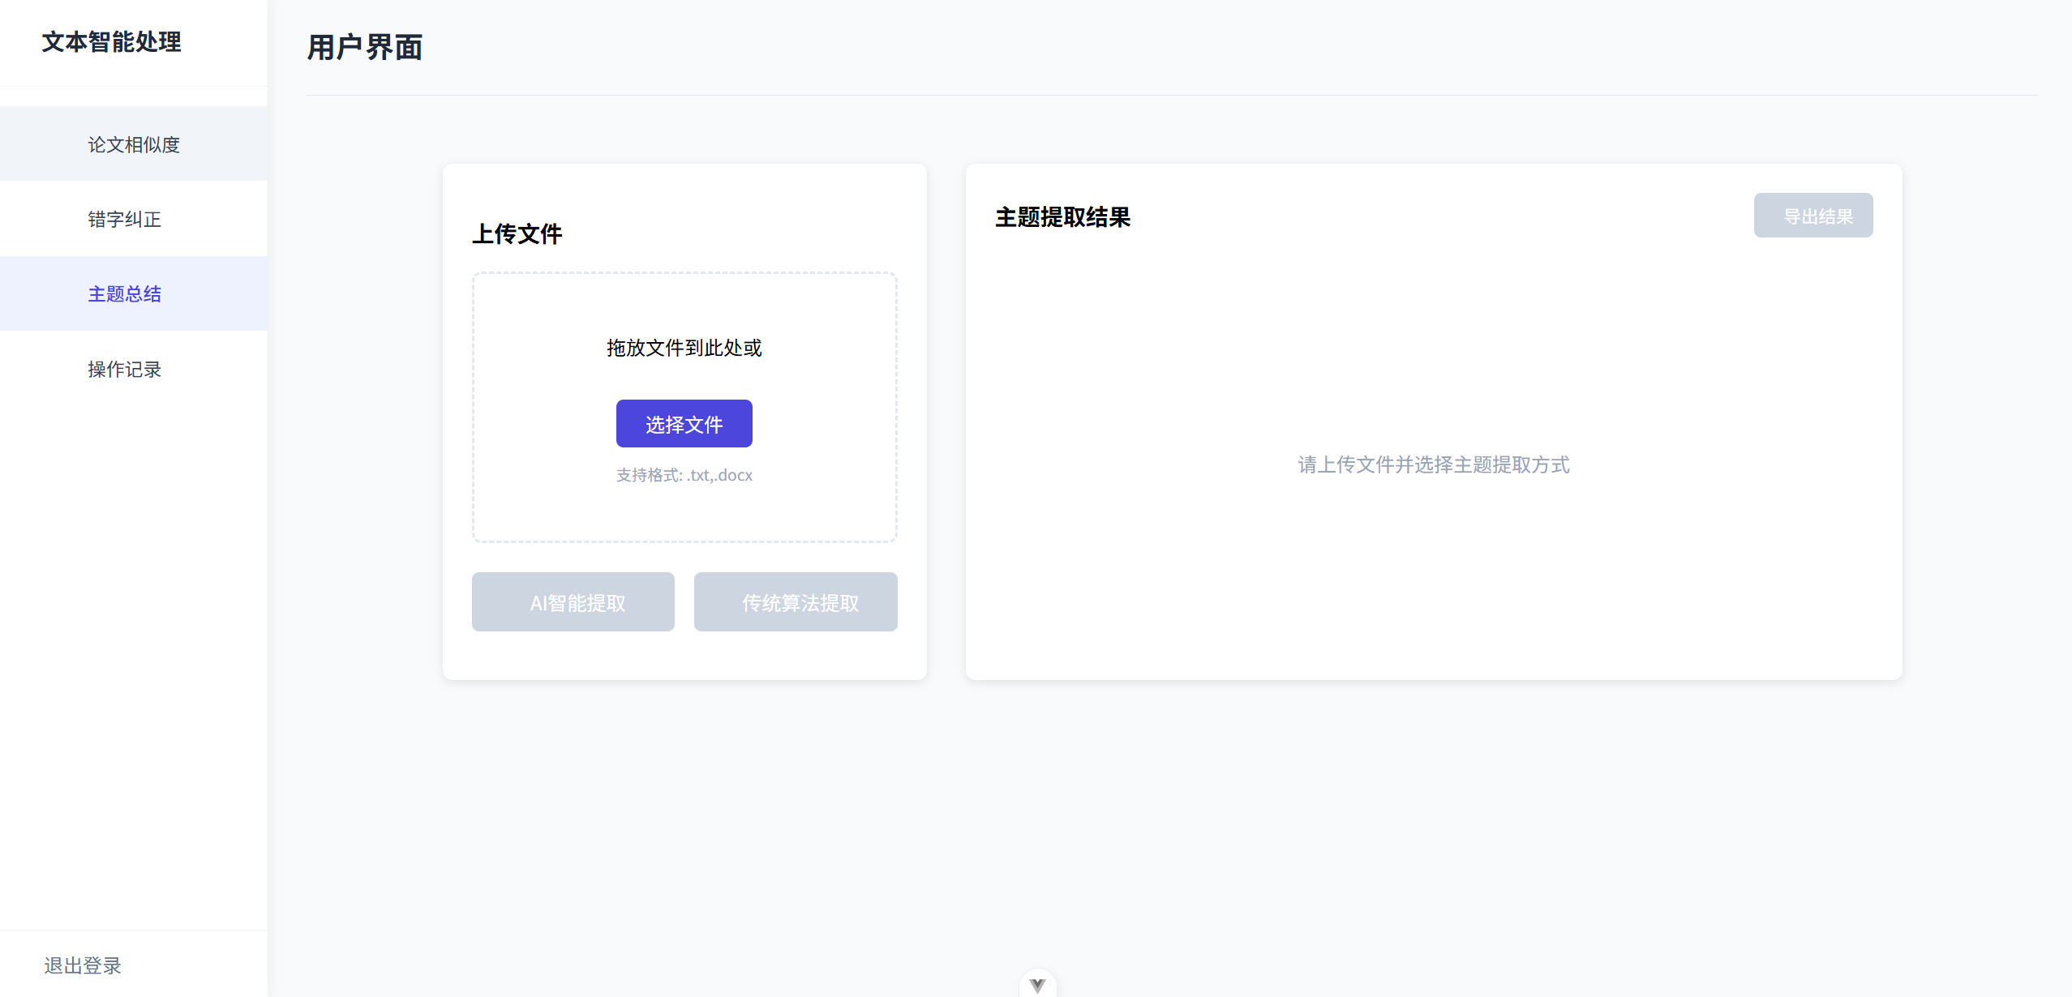
系统功能
功能：论文主题总结
这是用户界面中论文主题总结功能，上传论文后会有两个选项。若选择ai智能提取则会调用ai接口对上传文本自动提取主题；选择算法提取会调用后端设计的主题提取算法进行主题提取。
用户界面：论文主题总结界面

Slide 6
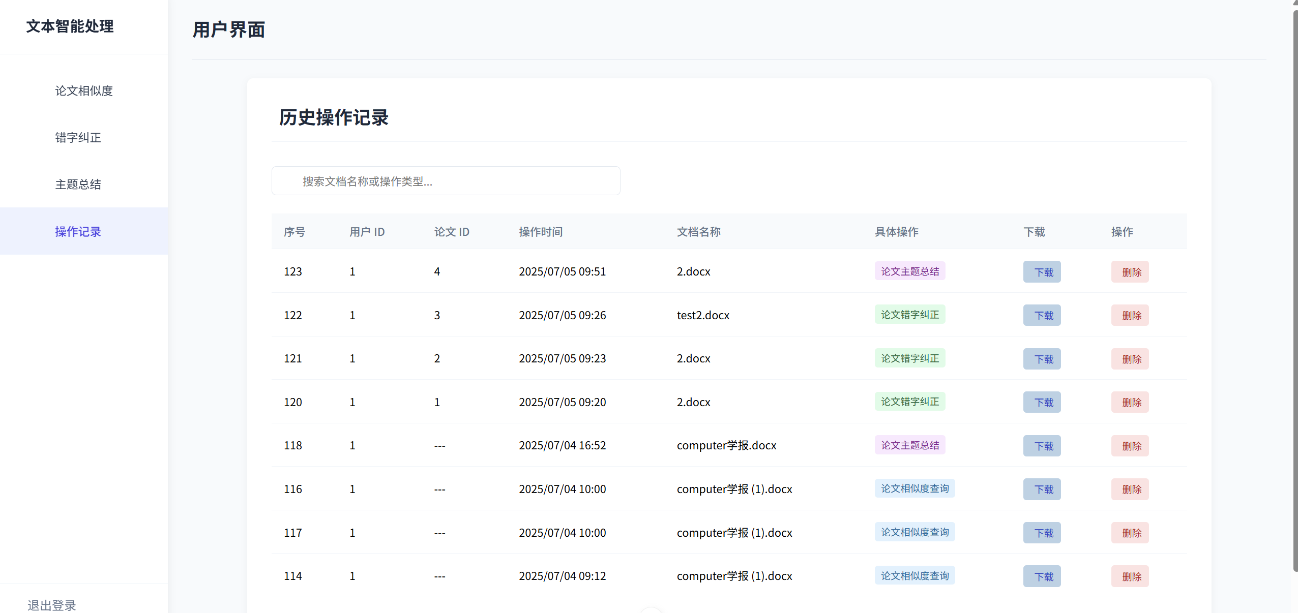
系统功能
功能：用户操作记录
这是用户界面中操作记录功能，可以在这里查看自己之前的操作记录。其中也可以下载对应操作的文件或删除该条日志
用户界面：操作记录界面

Slide 7
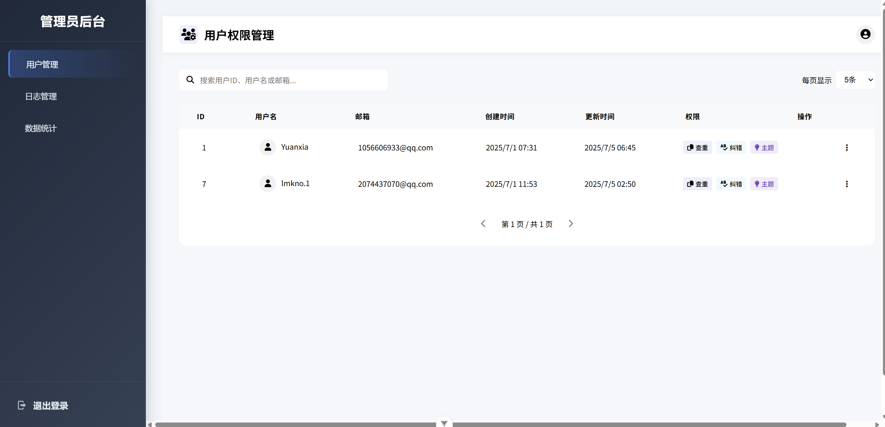
系统功能
功能：用户管理
这是管理员界面中用户管理功能，在这个界面可以查看所有用户的用户名、邮箱、注册时间等。还可以对用户操作权限进行管理，关闭用户操作权限后，用户将只能使用受同意的权限。
管理员界面：用户管理界面

Slide 8
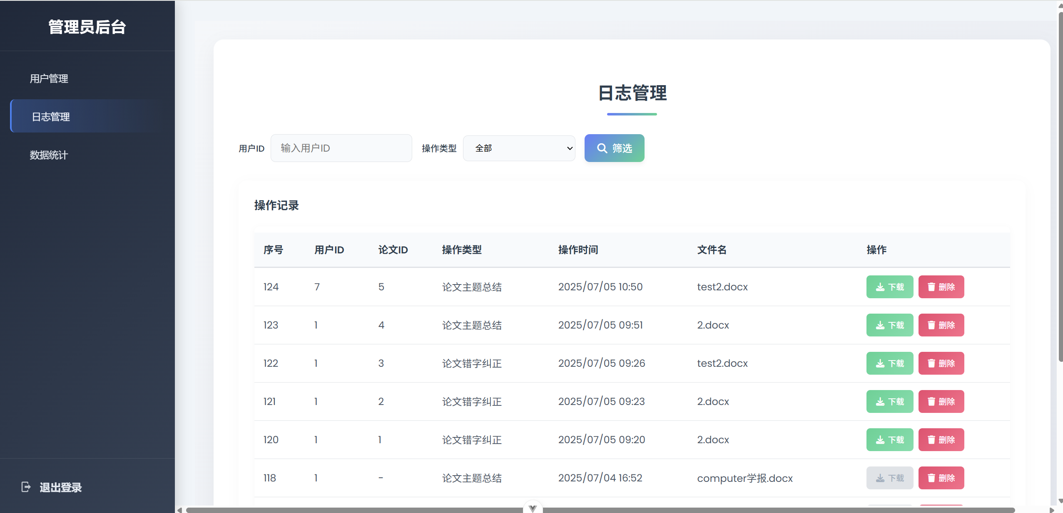
系统功能
功能：日志管理
这是管理员界面中日志管理功能，在这个界面可以查看所有用户的操作日志的信息，并且可以下载操作文件和删除该条日志记录。
管理员界面：日志管理界面

Slide 9
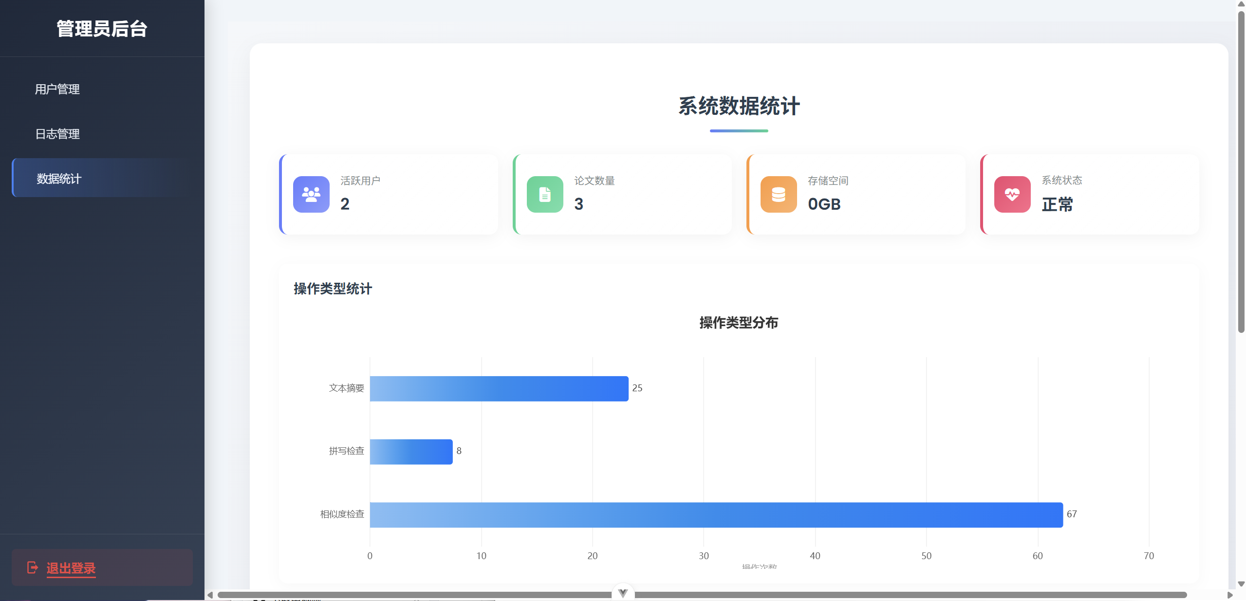
系统功能
功能：统计
这是管理员界面中数据统计功能，可以查看活跃用户数，总记录的论文数量还可以查看用户功能使用总次数的比较。
管理员界面：数据统计界面

Slide 10
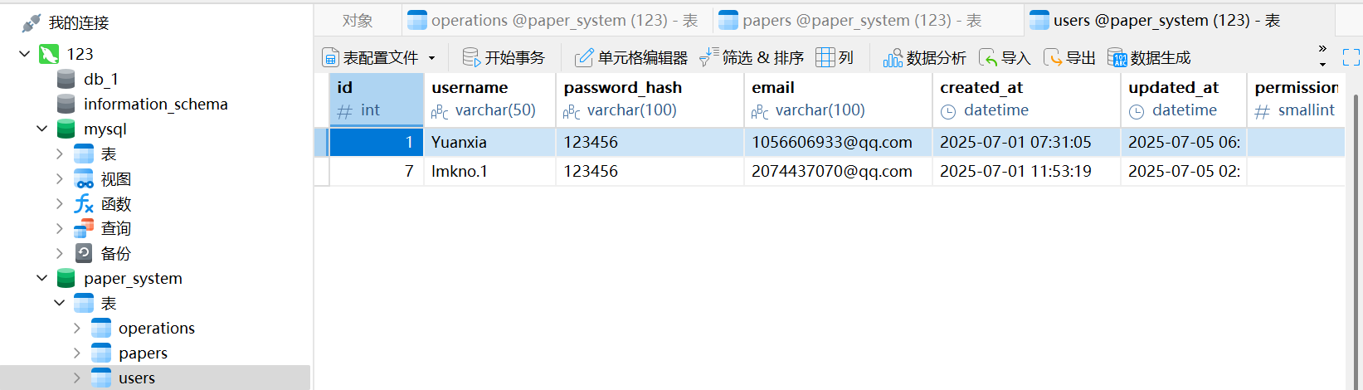
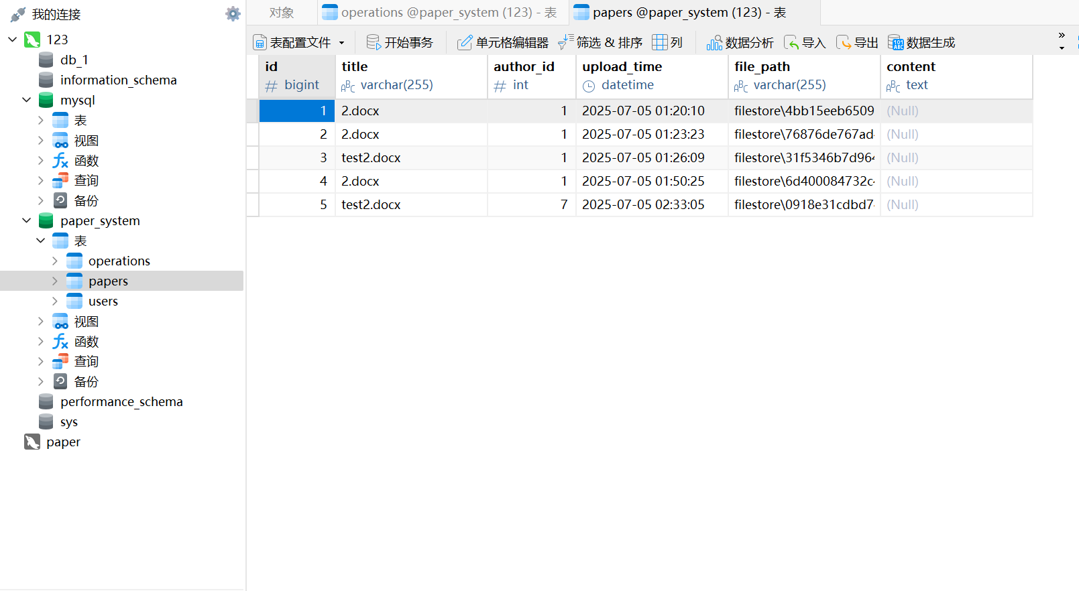
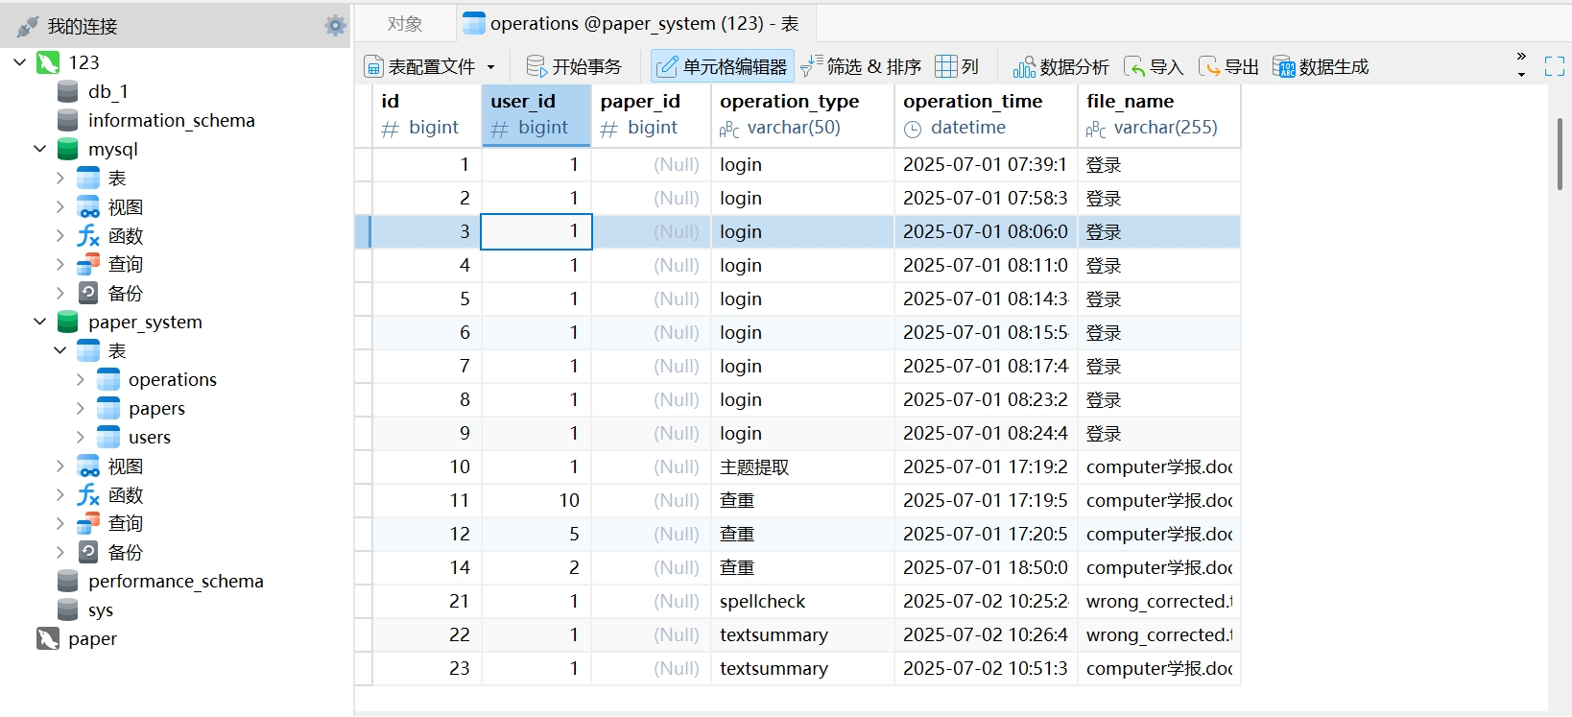
关键技术实现
数据库设计
操作：分别记录用户，日志，论文。

Slide 11
人员功能分工：
赵一波：
负责管理员管理 用户操作记录 文件下载模块
雷明康：
负责统计界面 主题总结 用户登录 用户token模块
李梓嘉：
负责论文相似度 用户权限管理模块
韩欣星：
负责管理员登录 错字纠正模块

Slide 12
谢谢大家

